Slide 1


小程序
睡眠小屋 ——项目计划书
建立健康的睡眠习惯从此做起
G03小组
组长：盛泽文
组员：王烨涵、韩宇

Slide 2

目 录 / CONTENTS
01
02
03
04
05
06
项目背景
可行性分析
需求分析
项目计划
小组成员分工及评分
参考资料

Slide 3
01
项目背景
背景介绍
用户调查

Slide 4
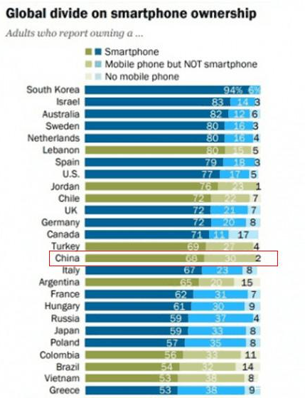
2018年全球各国智能手机的普及率
项目背景
随着科技的发展，手机已经成为人们日常生活中不可或缺的交流工具，更是成为最重要的娱乐工具，据统计，中国的手机普及率已有68%。在没事的时候，刷刷手机上是段子和新闻，这是个很好的休闲方式。
摘自：美国皮尤中心最新报告显示

Slide 5
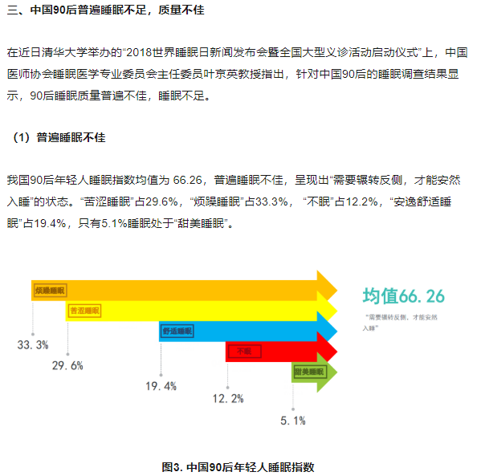
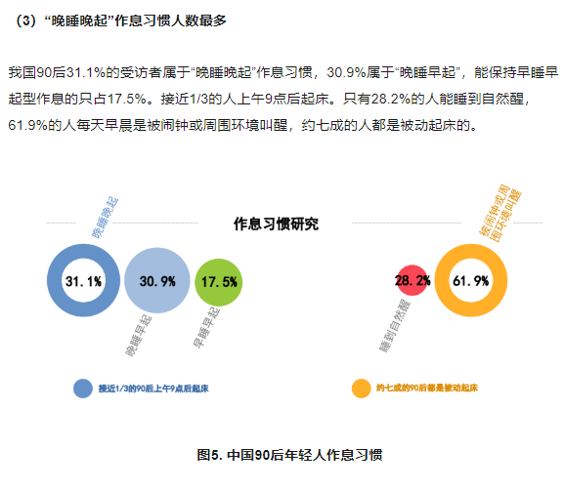
但是，现在有很多的上班族，压力大，加班已经是常态，上床之后，可能已经是十点、十一点，这样的情况下，在不停的刷手机，就会出现熬夜的现象，这对我们的身体健康还是有一定的影响的。但这个习惯对我们的身体的影响是比较大的，可能会导致某些疾病产生：比如会造成身体抵抗力下降，内分泌紊乱，记忆力后退等危害。而对于自控能力较弱的群体，很难戒掉熬夜刷手机的瘾。

Slide 6
02
可行性分析
技术可行性
经济可行性
操作可行性
方案对比

Slide 7


技术可行性
通过微信Web小程序开发（WXML、WXSS、JS）、Microsoft project、GitHub、Rational、Power Designer, Bugzilla等工具的使用系统实现

Slide 8
主要技术来源
JavaScript
WXML、WXSS
02
03
脚本语言，实现小程序的一些特定的功能与效果
构建页面结构和页面样式
GitHub
微信web开发者工具
01
04
促进组员之间的交流与沟通，共同完成代码和ppt的制作，提高效率
主要的界面和功能的开发工具

Slide 9

经济可行性
根据开发的成本和效益判断本软件开发工具的成本都较为低廉，软件编辑器和编辑程序都可以在网上免费下载，对开发者来说并不需要太高的成本支出，而且开发周期在可控范围内，所以本软件在经济上是可行的。

Slide 10

操作可行性
用户只需要少量的手机基础就可以操作。

Slide 11
03
需求分析

Slide 12
所以我们小组针对手机缺乏控制力的人群，特别是压力大且喜欢熬夜刷手机的年轻人开发一个能让他们主动放下手机，按时睡觉按时起床的微信小程序。我们小组希望通过这个小程序，能改变熬夜看手机的恶习，让这些人养成一个良好的作息时间，拥有健康的身体。
要做啥？

Slide 13

具体功能实现
2. 到了就寝时间，我们点击睡觉后，你的睡眠小屋中的家具就开始建造。如果超过就寝时间还没有点击睡觉，或者在规定睡觉时间内推出小程序，将会受到惩罚
1. 有设置就寝时间和起床时间的功能，会在指定时间提醒你，最后会显示总的时间图
4. 睡眠小屋每天可以产出金币，金币可以用来购买心仪的家具来装饰，也可以用来建造更好的小屋。连续成功完成目标会有金币加成，失败了会终止加成，使加成清零。
3. 惩罚的内容是家具或小屋会从新的变旧直至报废坍塌

Slide 14
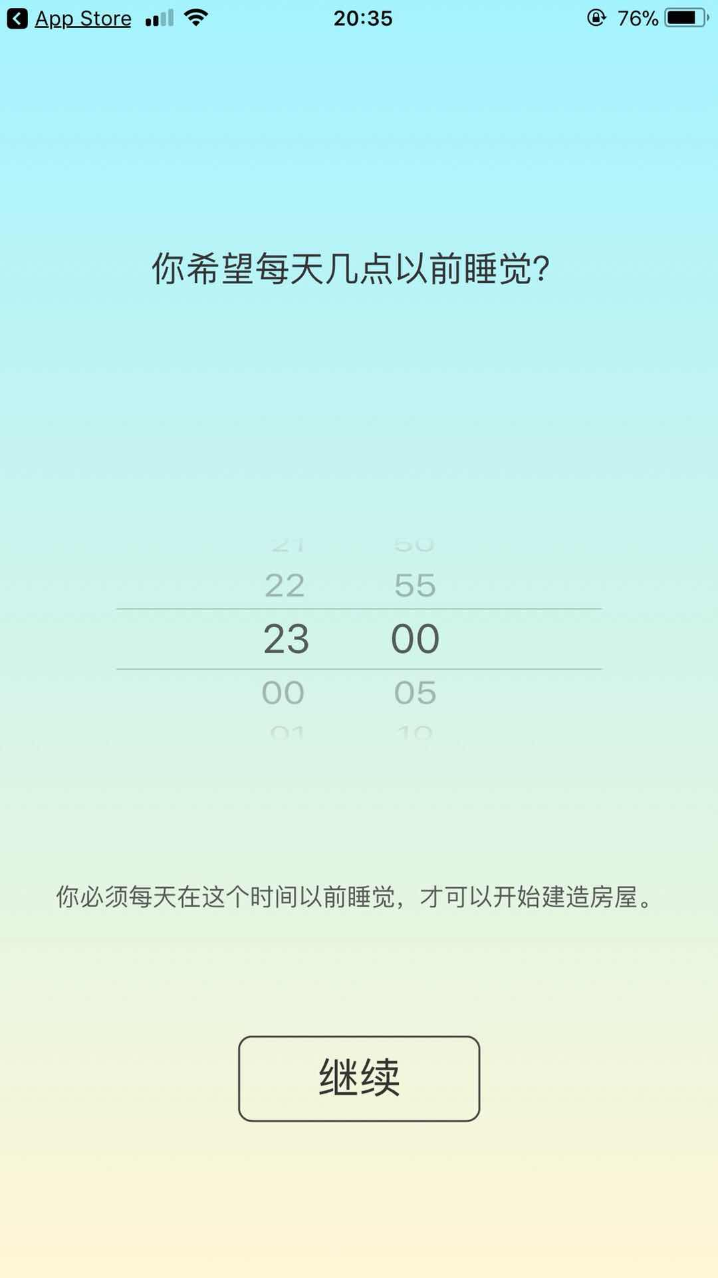
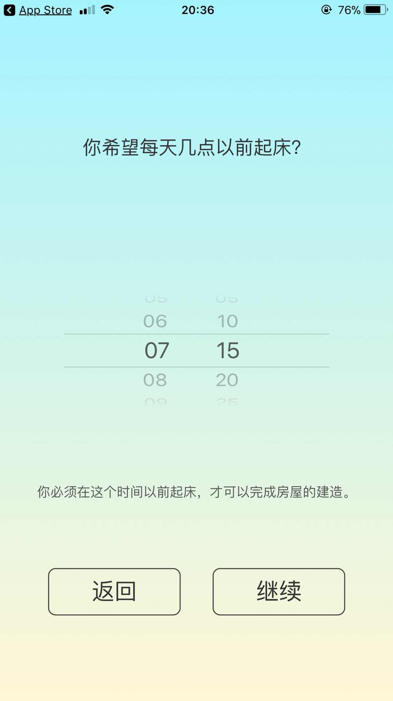
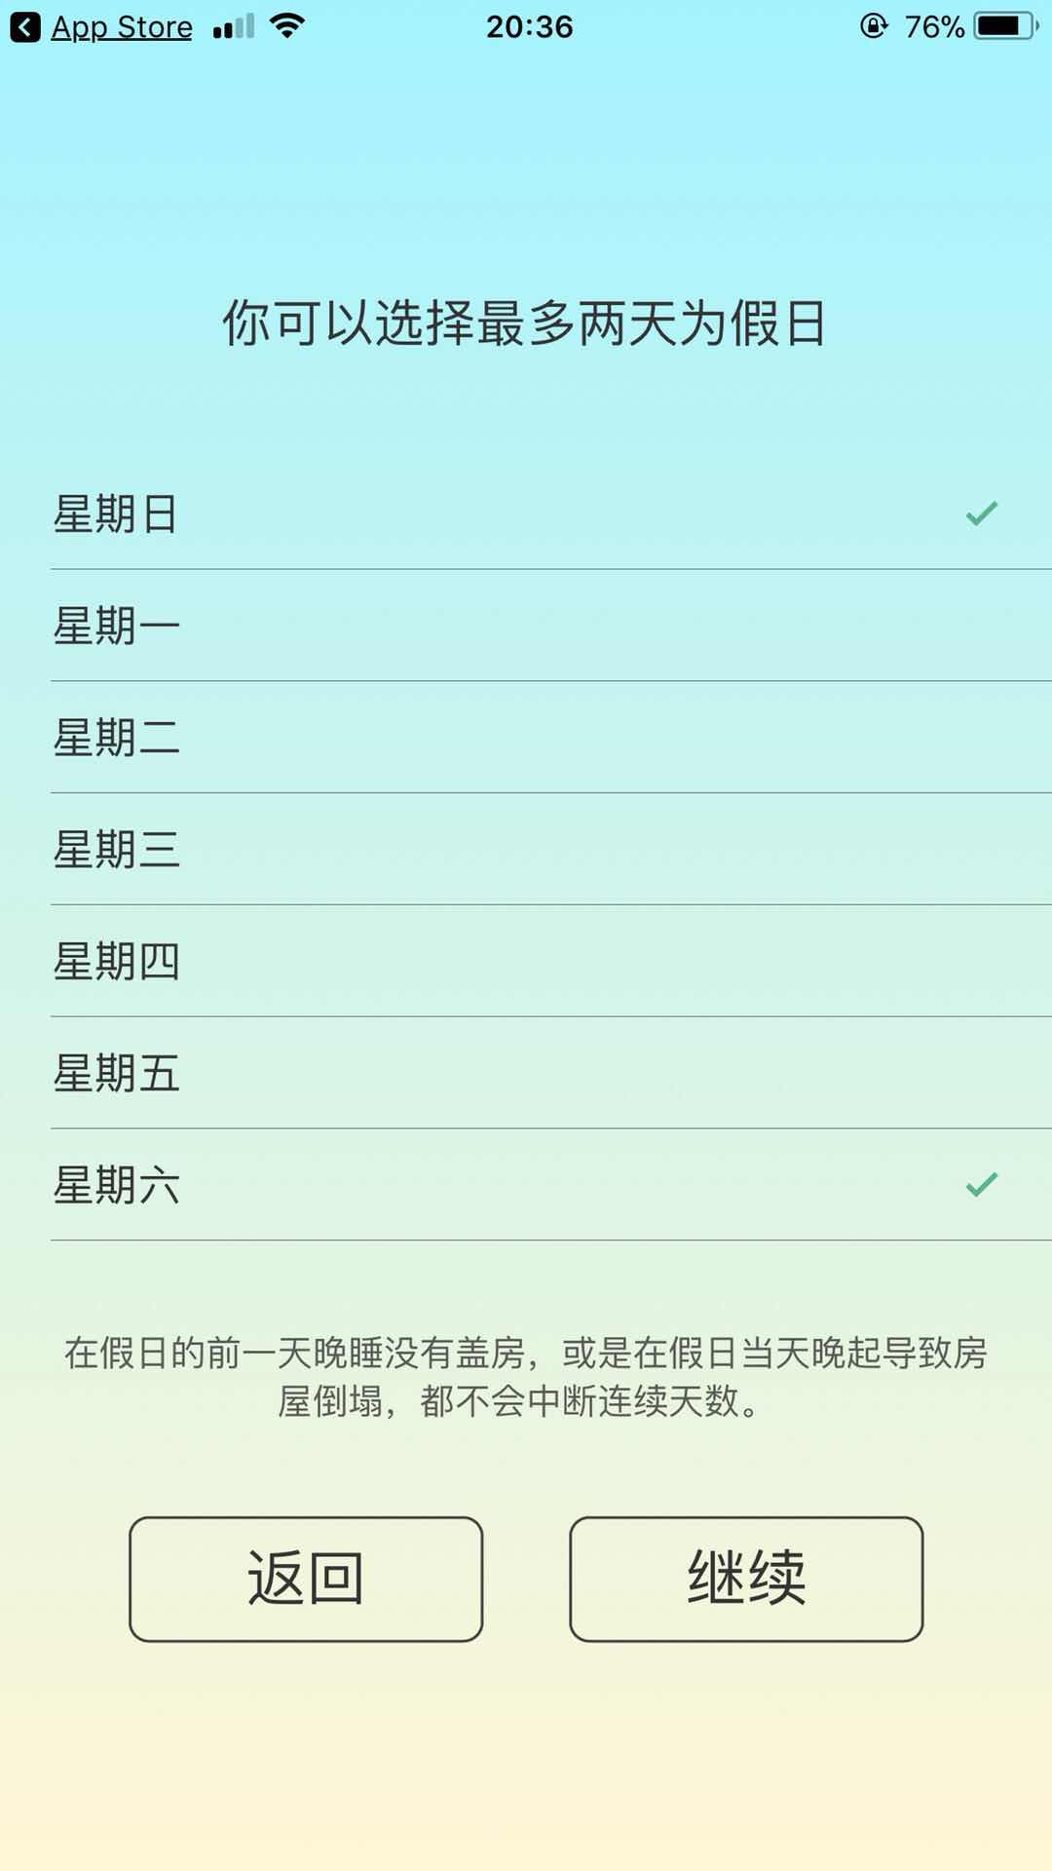
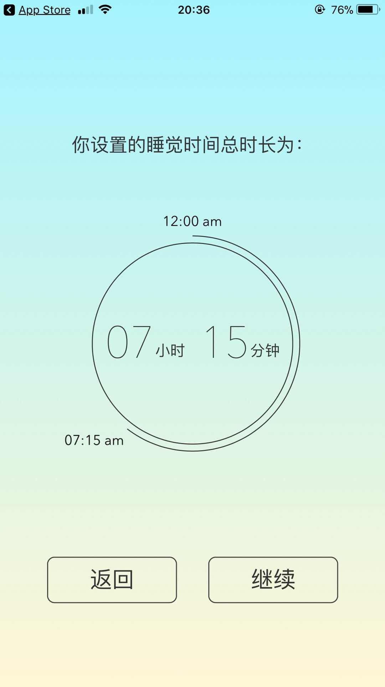
参考资料

Slide 15
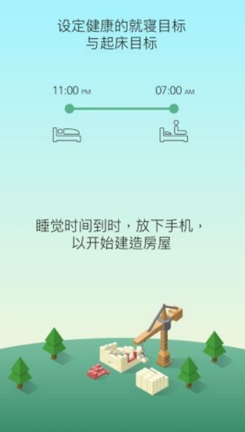
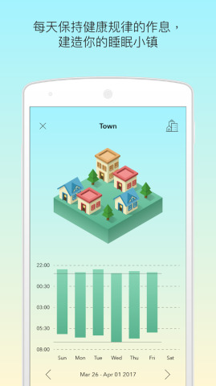

Slide 16
04
项目计划
预算
Gantt图
小组成员分工
风险分析

Slide 17

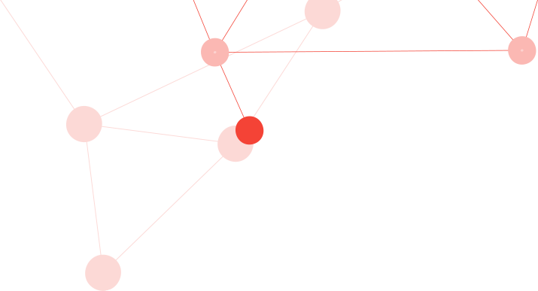
1.预算
序号 | 成本项目 | 单位（个） | 单价（元） | 总计（单位×单价）
1 | 开发人员工资 | 3 | 0 | 0
2 | 团建费 | 3 | 100 | 300
3 | 开发所用书籍费用 | 1 | 59 | 59
4 | 服务器费用 | 0 | 0 | 0
总计 | 359

Slide 18
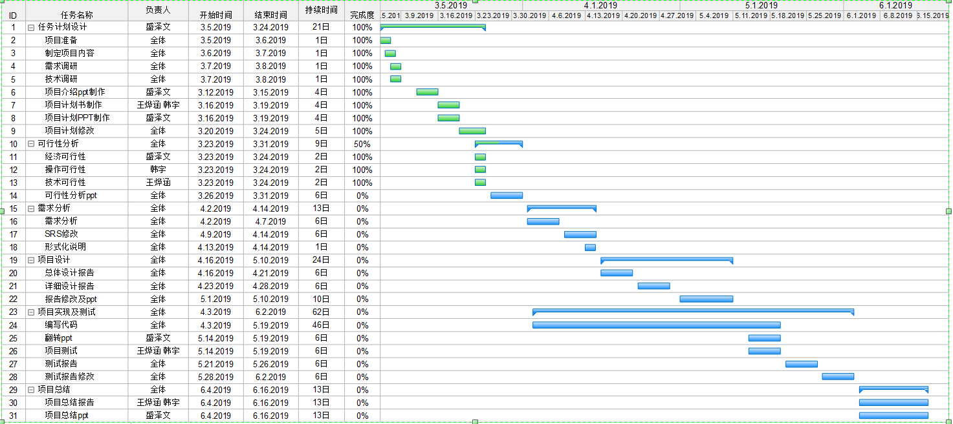
2.Gantt图

Slide 19
阶段 | 任务名称 | 任务细分 | 预算 | 负责人 | 参与人员
1.项目准备阶段 | 小组组建 | 1小组成员确立 | 0 | 盛泽文 | 王烨涵 韩宇
 | 项目确定 | 1项目方向确定 2完成项目介绍ppt 3开展小组会议 4设计小组logo 5新馆项目介绍ppt | 0
2.项目计划 | 项目计划编写 | 1项目背景分析 2初步可行性分析 3初步需求分析 4完成初步项目计划 5与老师进行项目交流 6修改项目计划 | 0 | 王烨涵 | 韩宇 盛泽文
3.可行性分析 | 项目可行性分析报告编写 | 1技术可行性 2经济可行性 3操作可行性 | 0 | 韩宇 | 王烨涵 盛泽文
4.项目需求分析 | 项目需求分析 | 1与用户进行交流 2与老师交流 | 200 | 王烨涵 | 盛泽文 韩宇
 | 项目需求分析报告 | 3功能需求、性能需求、可靠性和可用性需求、出错处理需求、接口需求、约束、逆向需求 4规格分析
5.项目设计 | 项目总体设计 | 1.小组会议，提出初步方案 2.小组分工安排 | 0 | 盛泽文 | 王烨涵 韩宇
 | 项目详细设计 | 1.功能分析 | 0 | 盛泽文 | 韩宇 王烨涵
 |  | 2.数据库设计 | 0 | 韩宇 | 盛泽文 王烨涵
 |  | 3.测试计划 | 0 | 王烨涵 | 韩宇 盛泽文
3.小组分工

Slide 20
4.风险分析
风险一
没有组员能够非常熟练的运用JAVA语言编出程序，导致开发进程受阻，代码交流困难
风险二
主要有
四个方面
课程作业繁多，时间紧迫，导致任务进度变慢
风险三
使用JS等语言，没有经验； 测试时产生未知错误，解决困难
风险四
项目量较大，规模估算不精确甚至项目交付时间会拖延

Slide 21
05
小组成员分工及评分

Slide 22

组长：盛泽文
ppt制作、资料查找、需求分析、项目计划报告
（9.2/10分）
评价：思想成熟、精明能干、脚踏实地
组员：王烨涵
甘特图绘画，项目计划撰写
（9.3/10分）
评价：兢兢业业、刻苦钻研
组员：韩宇
可行性分析，项目计划文档编写
（9.5/10分）
评价：勤勤恳恳、艰苦奋斗

Slide 23
06
参考资料

Slide 24
张海藩. 软件工程导论（第六版）. 北京: 清华大学出版社，2013
https://mp.weixin.qq.com/cgi-bin/wx. 微信小程序平台
熊普江 ， 谢宇华 . 小程序，巧应用 : 机械工业出版社，2017-01-09
雷磊. 微信小程序开发入门与实践 .北京：清华大学出版社，2017-04-01
Jeremy Keith，Jeffrey Sambells. JavaScript DOM编程艺术.人民邮电出版社，2011-04

Slide 25
Thank you!

